Slide 1
РЕСПУБЛИКА САХА (ЯКУТИЯ)
АДМИНИСТРАЦИЯ
МУНИЦИПАЛЬНОГО ОБРАЗОВАНИЯ
«ОЙМЯКОНСКИЙ УЛУС (РАЙОН)»
САХА РЕСПУБЛИКАТЫН
θЙМθКθθН УЛУУhА
ОРОЙУОНА МУНИЦИПАЛЬНАЙ
ТЭРИЛЛИИТЭ АДМИНИСТРАЦИЯТА
МУНИЦИПАЛЬНОЕ БЮДЖЕТНОЕ ДОШКОЛЬНОЕ ОБРАЗОВАТЕЛЬНОЕ УЧРЕЖДЕНИЕ
«УСТЬ – НЕРСКИЙ ДЕТСКИЙ САД ОБЩЕРАЗВИВАЮЩЕГО ВИДА С ПРИОРИТЕТНЫМ ОСУЩЕСТВЛЕНИЕМ ДЕЯТЕЛЬНОСТИ ПО ПОЗНАВАТЕЛЬНО - РЕЧЕВОМУ РАЗВИТИЮ ДЕТЕЙ №3 «СКАЗКА»
МУНИЦИПАЛЬНОГО ОБРАЗОВАНИЯ «ОЙМЯКОНСКИЙ УЛУС (РАЙОН)»
678730, Республика Саха (Якутия), Оймяконский улус (район), пос. Усть-Нера, ул. Андрианова, д.5; т., ф. 8 (41154) 2-07-59, 8 (41154) 2-00-76;
e-mail: skazka-mdou2018@yandex.ru; www.сказка.оймякон-обр.рф ОКПО 55659619; ОГРН 1021400792357; ИНН 1420003609; КПП 142001001; БИК 049805001
Сентябрьское совещание работников учреждений образования Муниципального образования
«Оймяконский улус (район)»
Тема: «Единое российское образовательное пространство»
Проект: «Мы- дети России»
пгт.Усть-Нера
2022 год

Slide 2
Оймяконский улус
Республика Саха (Якутия)
«Любовь к родному краю, родной культуре, родной речи начинается с малого – с любви к своей семье, к своему жилищу,
к своему детскому саду.
Постепенно расширяясь, эта любовь переходит
в любовь к Родине, её истории, прошлому и
настоящему, ко всему человечеству»
Д.С. Лихачёв

Slide 3
Патриотическое воспитание «Мы дети- России» подрастающего поколения сегодня одна из наиболее актуальных. В содержании в программе воспитания отмечается необходимость активизации процесса воспитания патриотизма дошкольника. Дети в этом возрасте очень любознательны, отзывчивы, восприимчивы. Именно этот отрезок жизни человека является наиболее благоприятным для эмоционально-психологического воздействия на ребенка, т.к. его образы очень ярки и сильны, и поэтому они остаются в памяти надолго, а иногда и на всю жизнь.

Slide 4
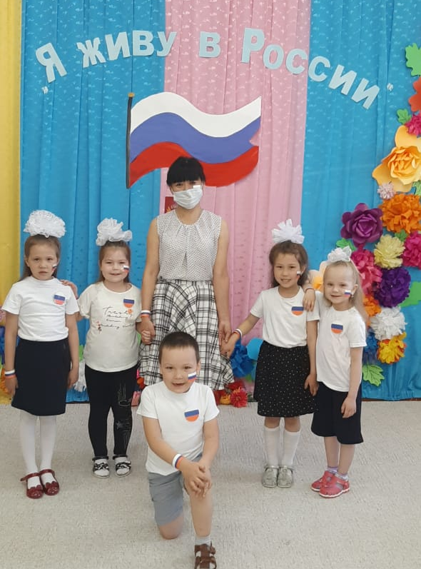
Цель:
Воспитание в ребенке нравственных качеств, чувства любви, интереса к своей стране – России, своему краю, малой родине, своему народу и народу России в целом (гражданский патриотизм), ответственности, трудолюбия; ощущения принадлежности к своему народу.

Slide 5
Задачи:
1.
1)формирование любви к родному краю, родной природе, родному языку, культурному наследию своего народа;
2)воспитание любви, уважения к своим национальным особенностям и чувства собственного достоинства как представителя своего народа;
3)воспитание уважительного отношения к гражданам России в целом, своим соотечественникам и согражданам, представителям всех народов России, к ровесникам, родителям, соседям, старшим, другим людям вне зависимости от их этнической принадлежности;
4)воспитание любви к родной природе, природе своего края, России, понимания единства природы и людей и бережного ответственного отношения к природе.

Slide 6
Досуги
Проведение патриотических праздников
Театрализованные представления
Выставки детских работ
Экскурсии
Формы работы
Занятия
Спортивные праздники
Участия в конкурсах
Детские проекты

Slide 7
СИСТЕМА И ПОСЛЕДОВАТЕЛЬНОСТЬ РАБОТЫ
Ребенок
Планирование работы строится по принципу «от простого к сложному» по следующим темам: Ребенок- Семья- Детский сад- Родной поселок- Республика Саха –Россия.
Работа по каждой теме включает разные виды детской деятельности: игровую, коммуникативную, трудовую, познавательно – исследовательскую, продуктивную, музыкально – художественную, восприятие художественной литературы. Отсюда и естественно интеграционный подход к содержанию и приёмам организации педагогического процесса.
Семья
Детский сад
Родной поселок
Республика Саха (Якутия)
Россия

Slide 8
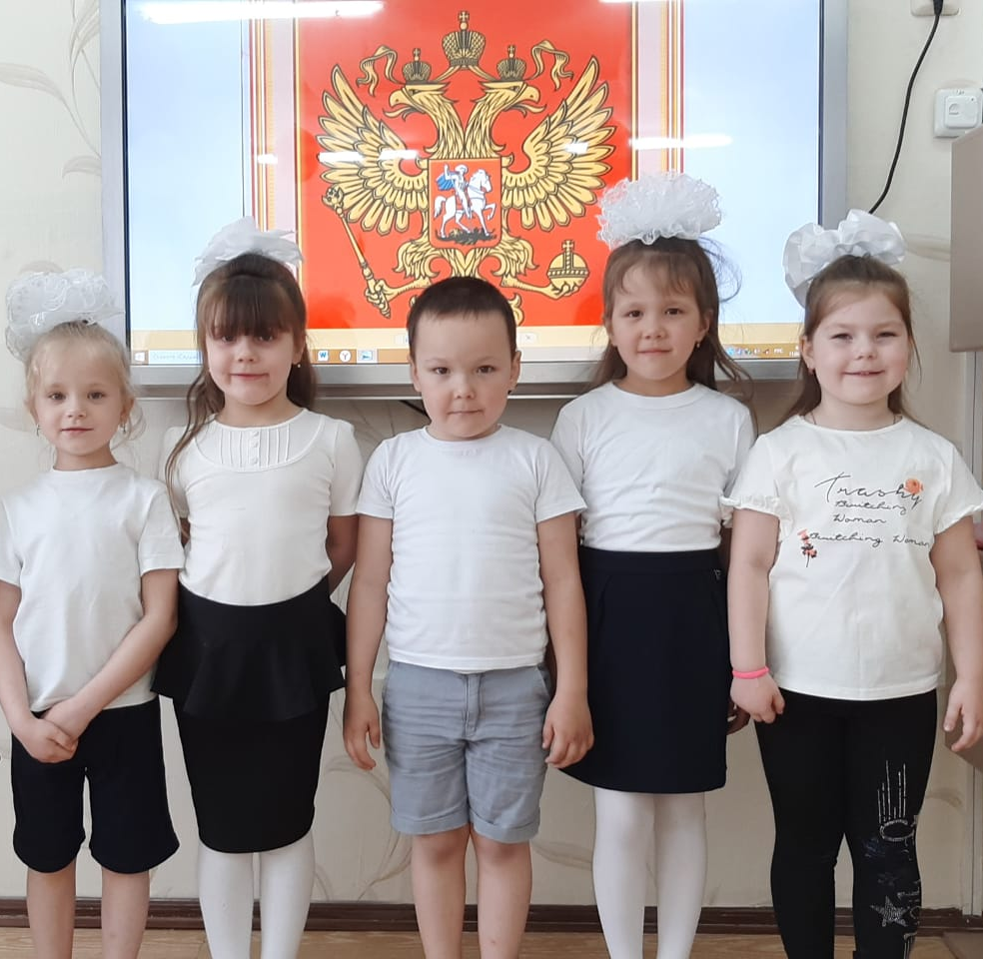
Ребенок- возраст формирования основ личности, имеет свои потенциальные возможности для формирования высших социальных чувств, к
которым относится и чувство патриотизма. Чтобы найти верный путь воспитания многогранного чувства любви к Родине, сначала следует представить, на базе каких
чувств эта любовь может сформироваться и без какой эмоционально-познавательной основы она не сможет появиться.

Slide 9
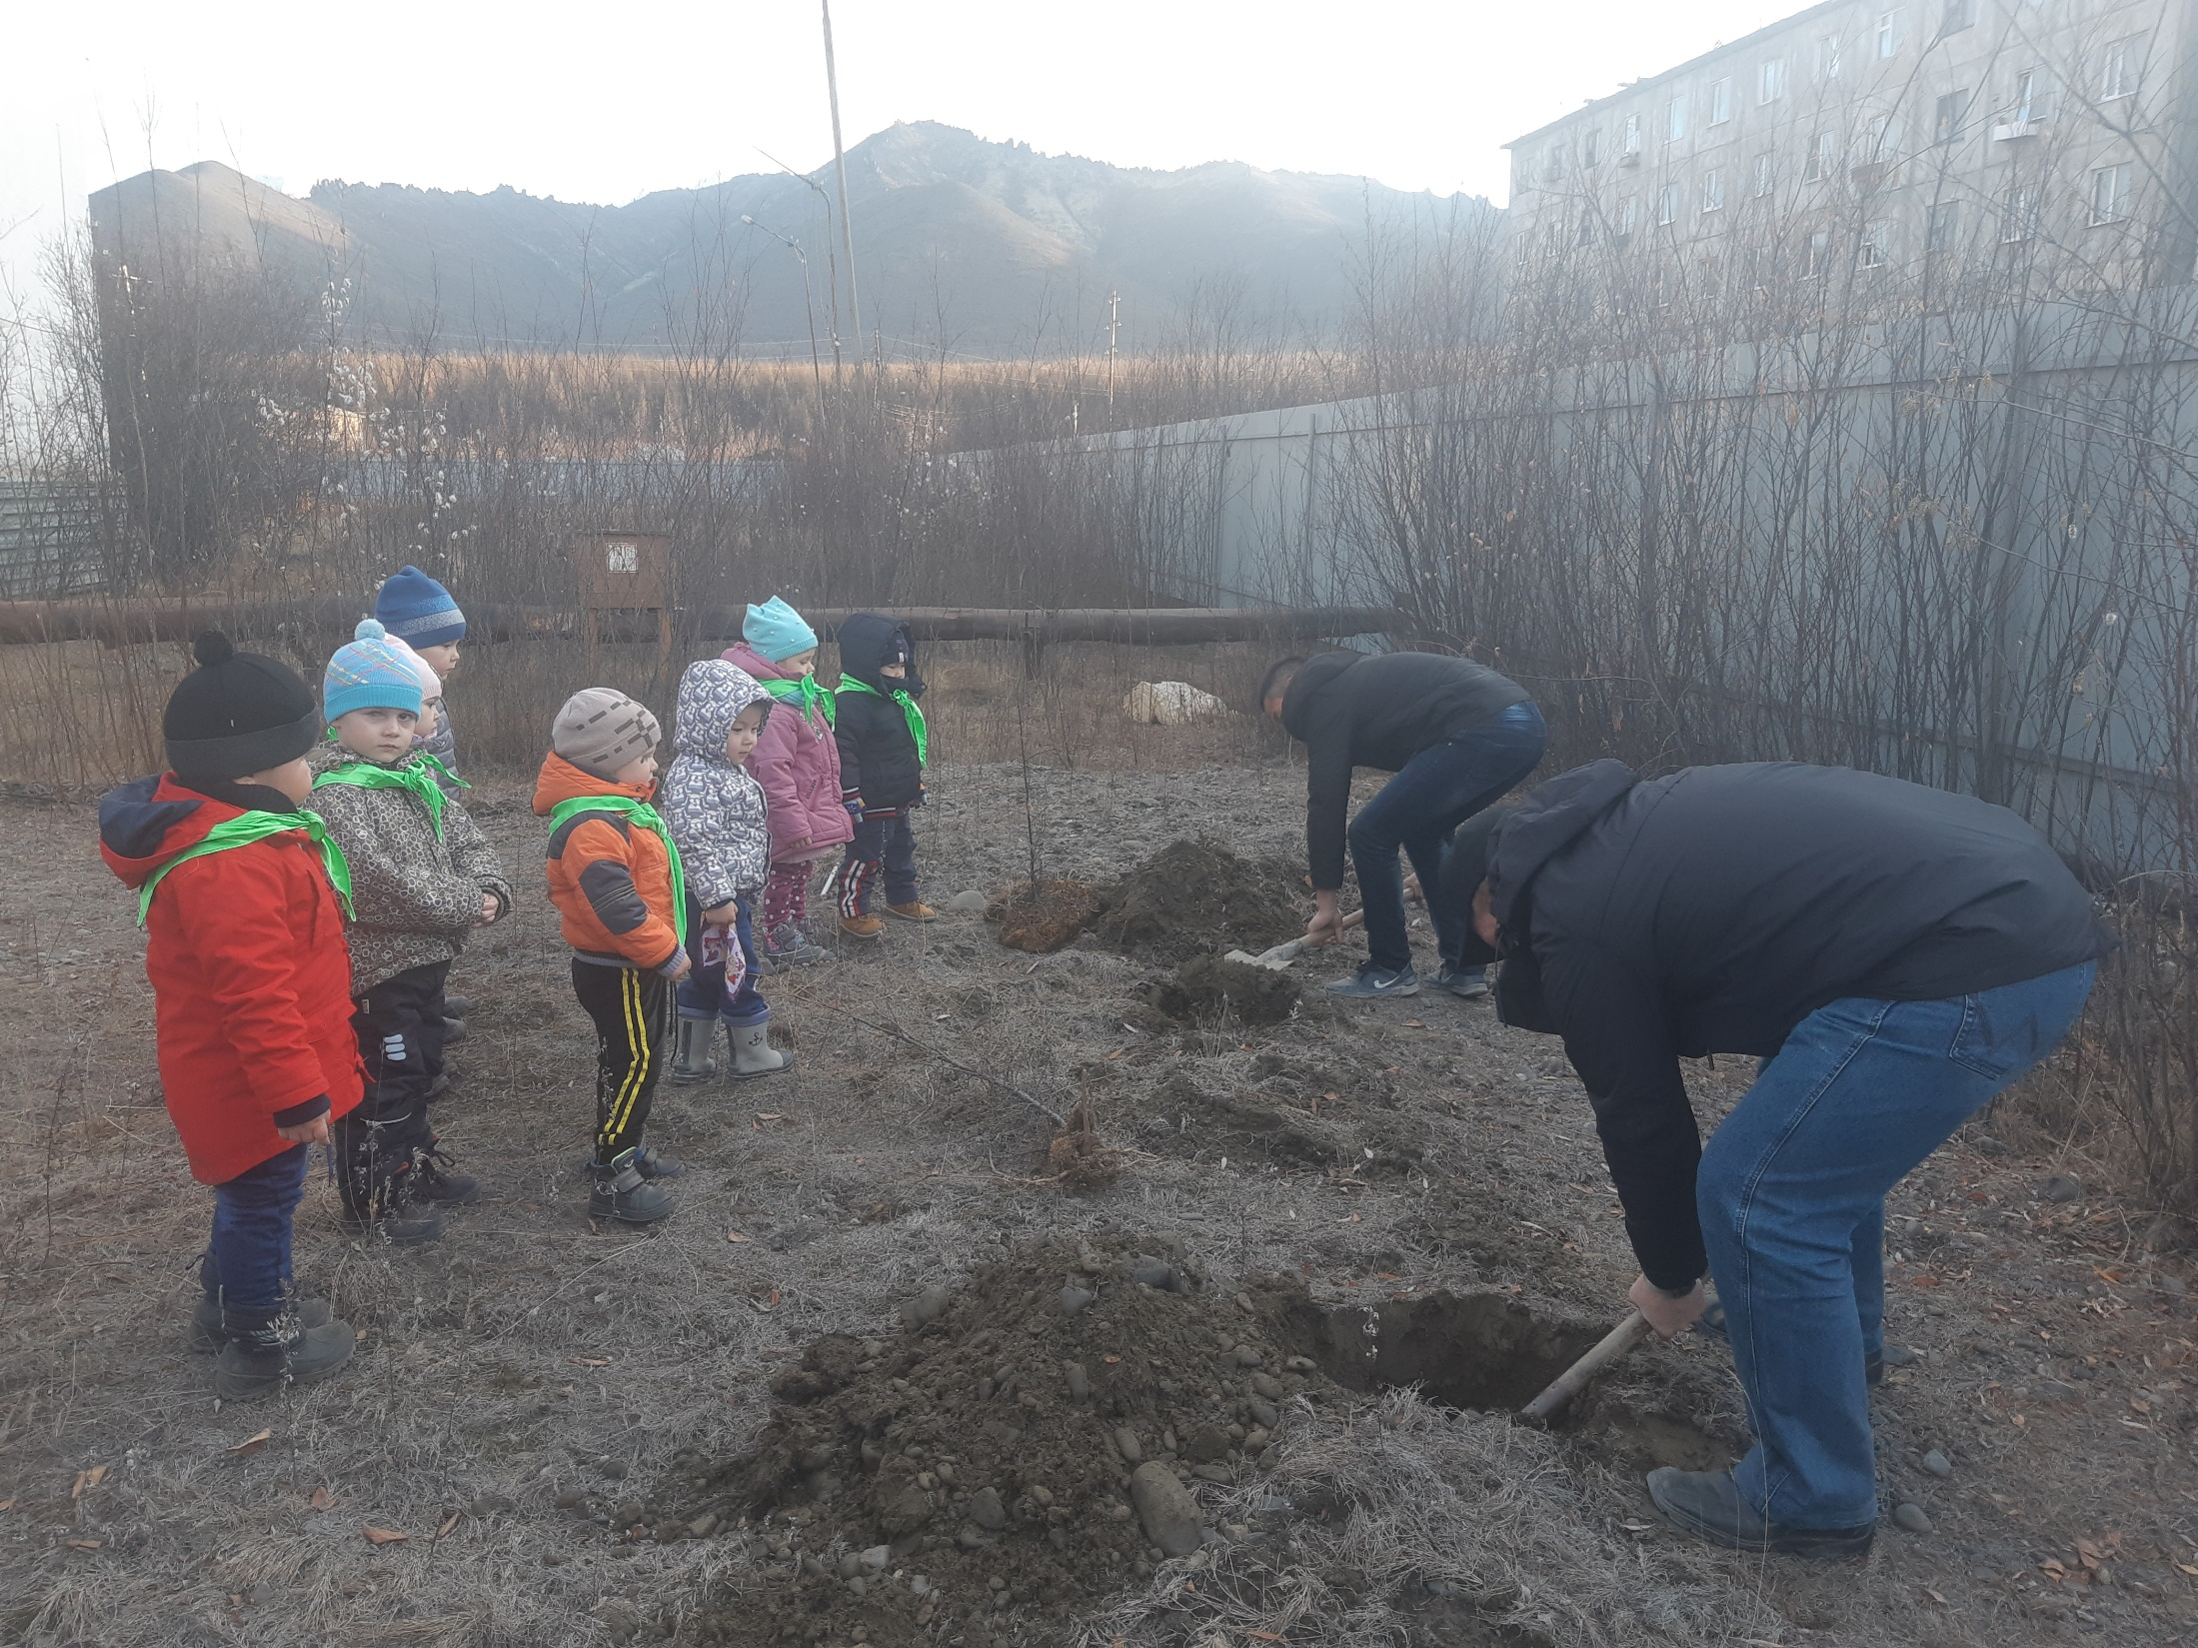
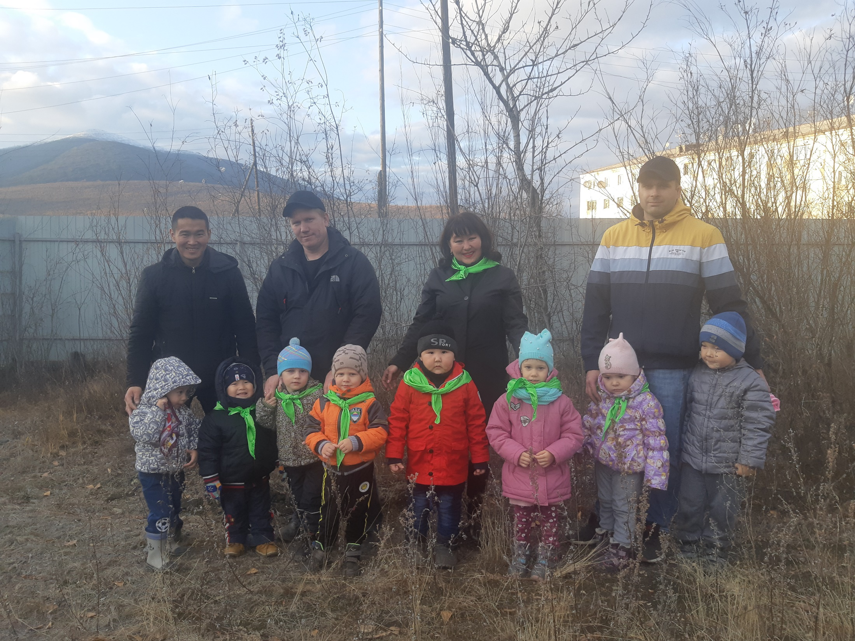
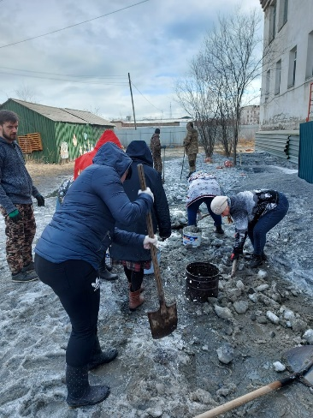
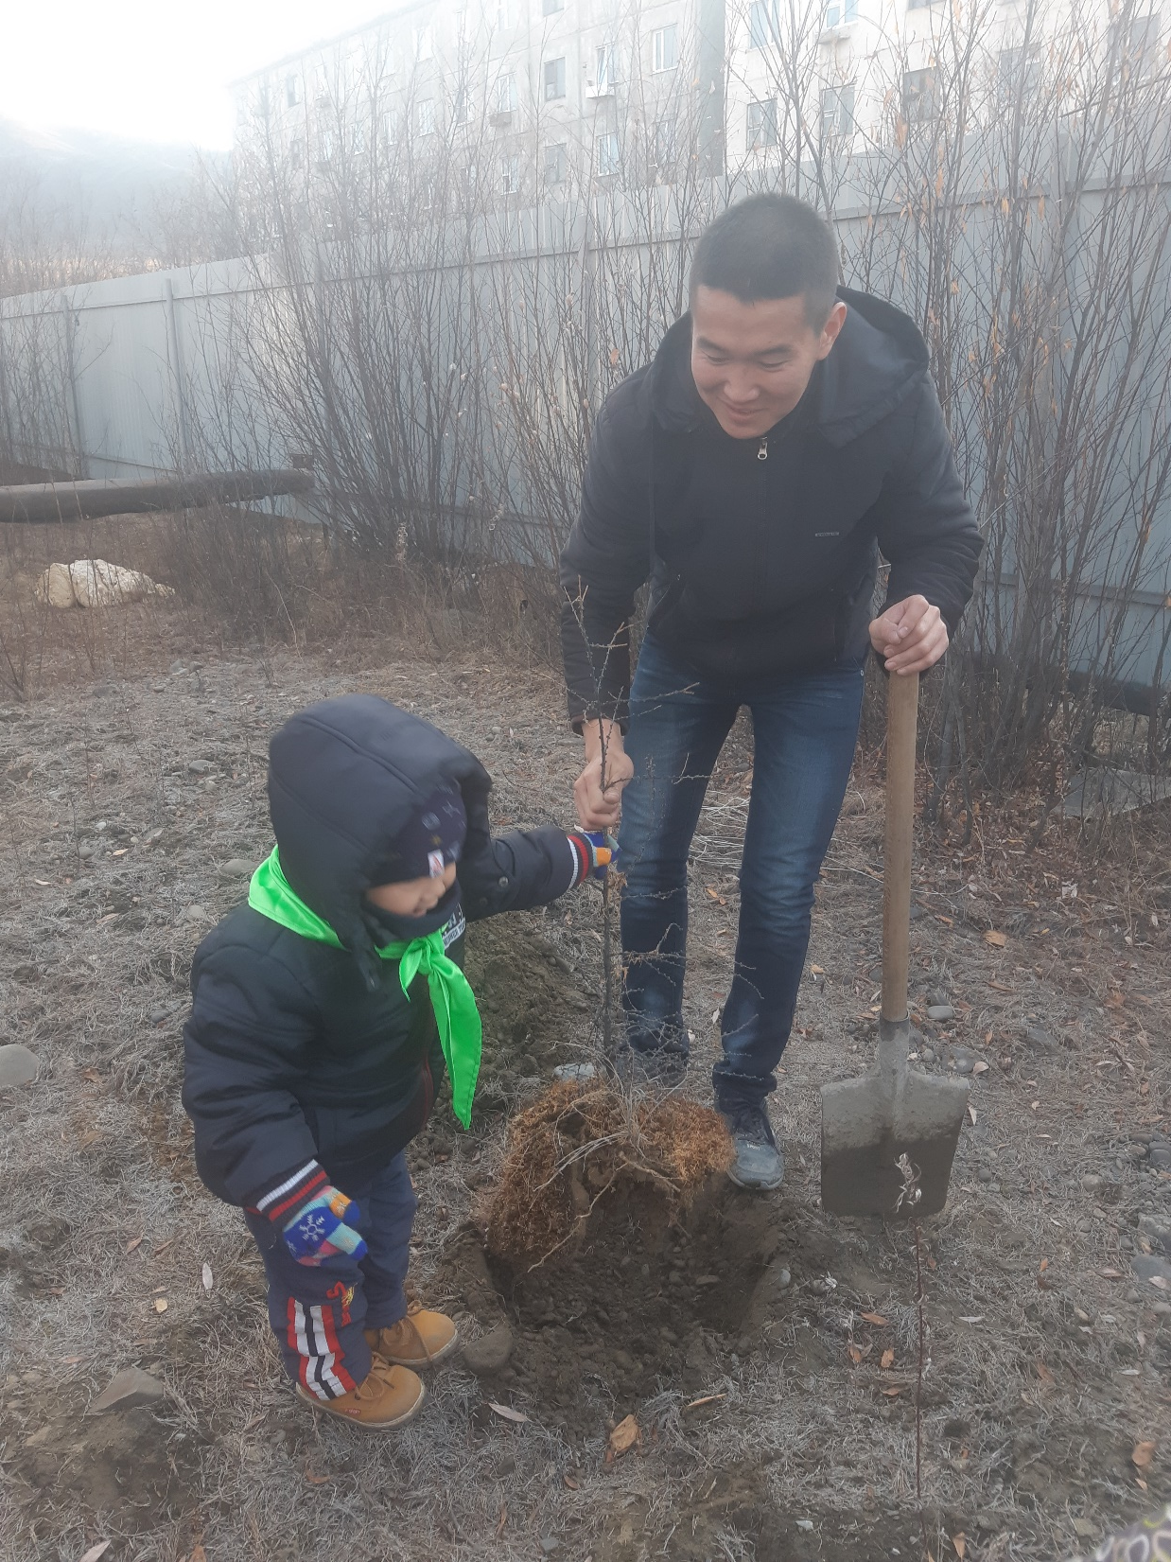
Большая роль в СЕМЬЕ отводится чтению книг о родине, ее героях, традициях, культуре своего народа.
Для патриотического воспитания в семье имеют национальные праздники Это не только весёлые праздники, но и кладезь народной мудрости и педагогического опыта в формировании патриотических чувств ребёнка.
Так же отцы личным примером вырабатывают у своих детей активную позицию в труде, что является воспитанием детей в семье патриотами своей Родины.

Slide 10
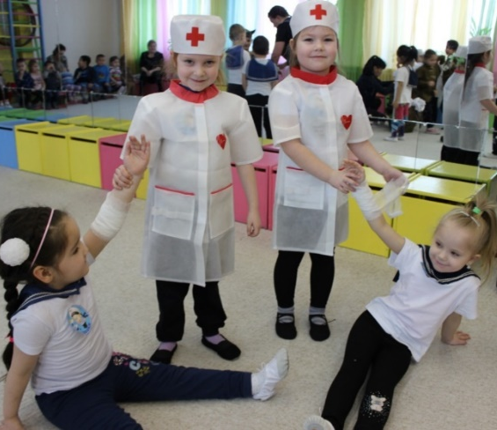
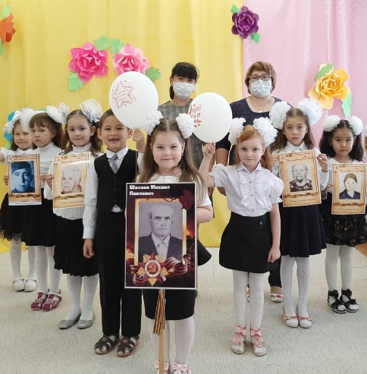
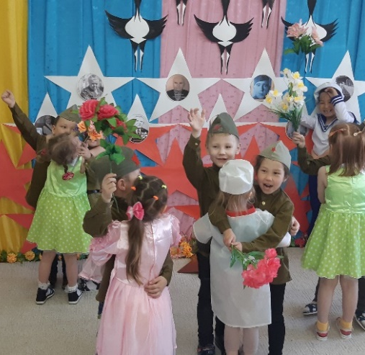
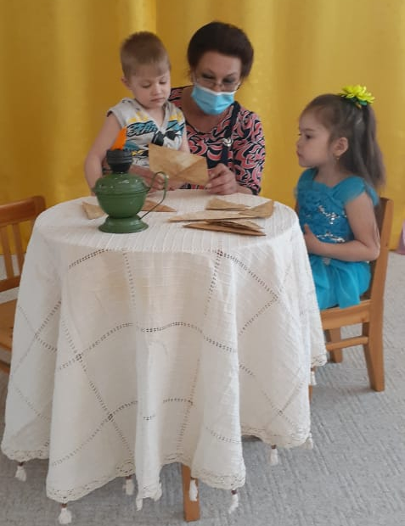
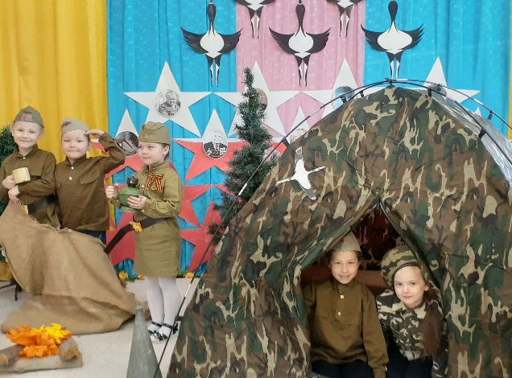
При подготовке к проведению мероприятия по патриотическому воспитанию «Мы- дети России» дети узнают историю возникновения праздника, понимают, кому он посвящен и зачем отмечается. При подготовке празднования Дня Победы была проведена акция «Голубь мира», изготовив вместе с детьми белых бумажных голубей как символ мирной жизни. Были выучены стихотворения соответствующей тематики, подготовлена сценка, в исполнении детей старшей, подготовительной группы.

Slide 11
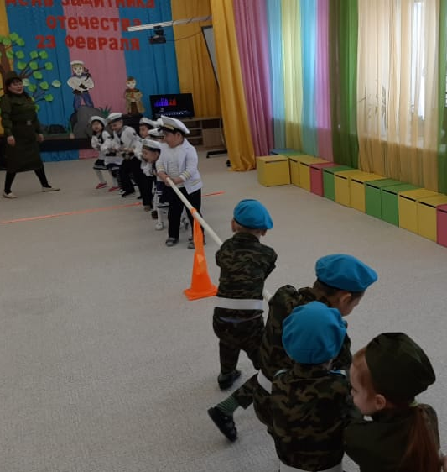
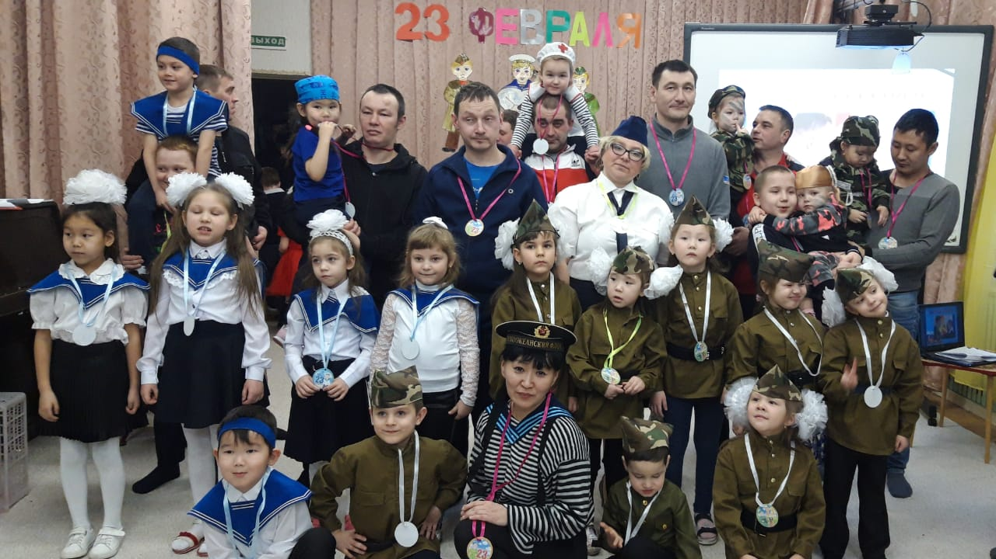
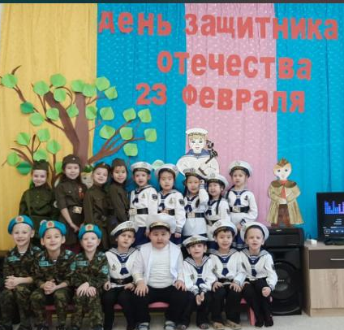
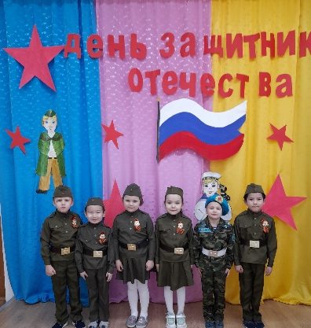
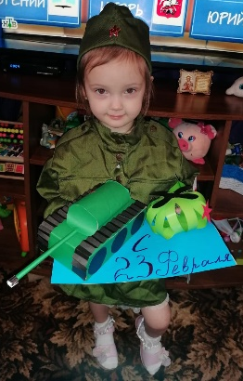
При подготовке празднования Дня защитника Отечества мальчиков формируется понятие, что они будущие мужчины, сильные и крепкие, опора своей семьи, Родины, ее защитники.
Празднование Дня защитника Отечества прошло в спортивно-соревновательной тематике.
Так же в группах прошли занятия-беседы «Нам нужен мир», посвященную армии, которая защищает нашу страну. Выучены песни по данной тематике. Подготовлены поздравительные открытки для пап.

Slide 12
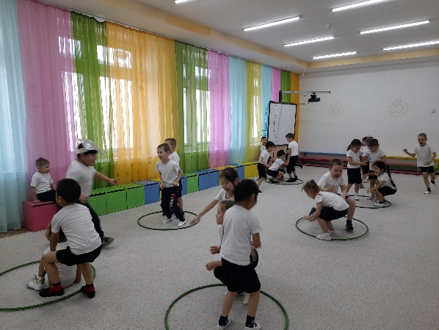
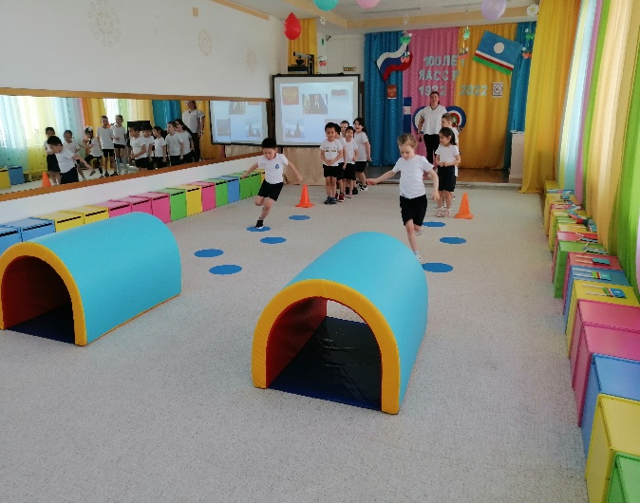
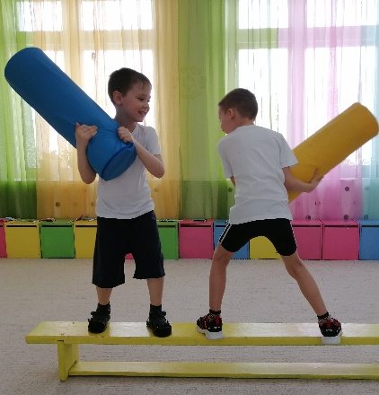
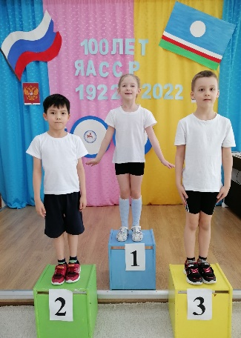
«СПОРТИВНЫЕ ИГРЫ»
Патриотическое воспитание «Мы дети России» дошкольников подразумевает воспитание физически здоровой личности. Поэтому физическое развитие является неотъемлемой частью воспитательного процесса. Спортивные игры и конкурсы не только развивают детей, но и формируют чувство команды, единения интересов, укрепляют семейные узы и традиции.

Slide 13
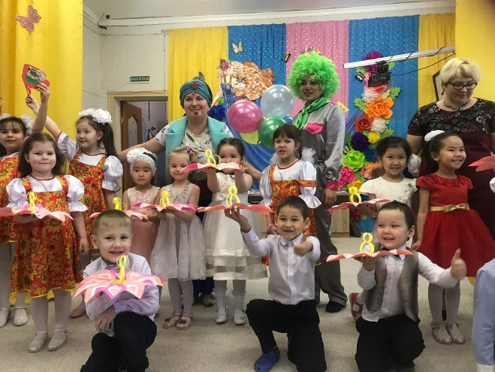
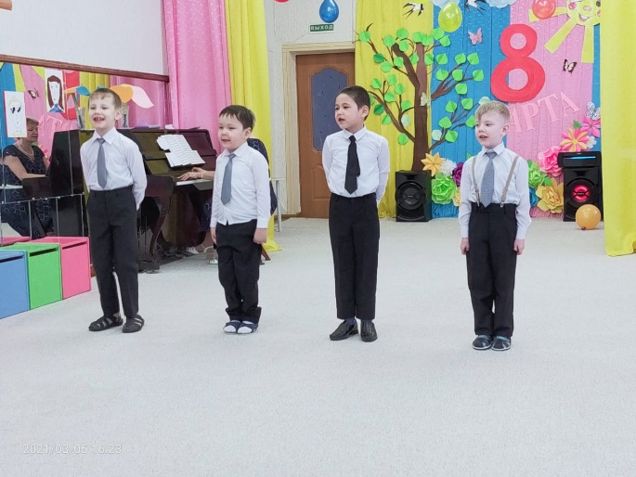
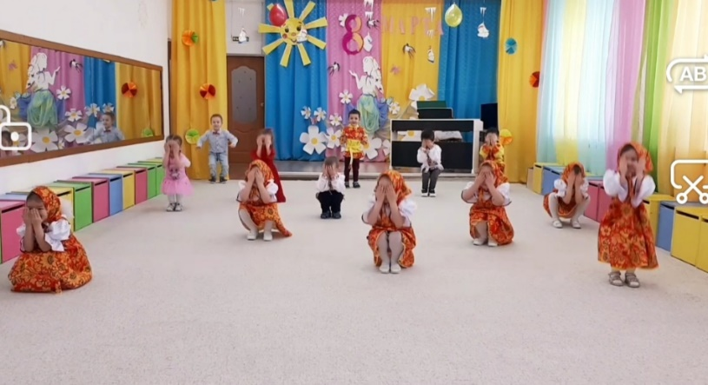
МЕЖДУНАРОДНЫЙ ЖЕНСКИЙ ДЕНЬ 8 МАРТА
Посвящен формированию у дошкольников семейных ценностей и образа матери- женщины как хранительницы семьи. Традиционно мероприятия в этот день посвящены поздравлению мам и бабушек.
Накануне дети своими руками делают для них подарки, развивая свои творческие способности.
Также подготавливаются песни, стихи и танцы соответствующей тематике праздника.

Slide 14
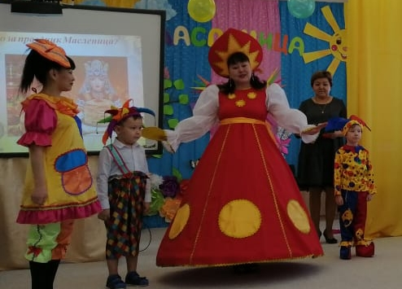
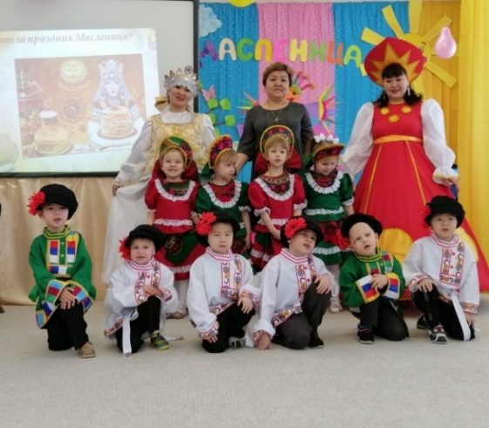
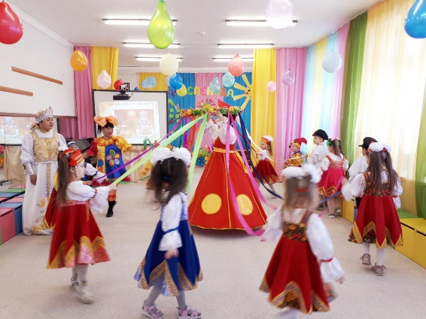
ПАТРИОТИЧЕСКОЕ ВОСПИТАНИЕ ДОШКОЛЬНИКОВ ЧЕРЕЗ НАРОДНЫЕ ТРАДИЦИИ.
Россия богата своими традициями, обычаями, народными праздниками. Одним из таких праздников является большое народное гулянье в конце зимы «Масленица». Масленица один из самых радостных и светлых праздников на Руси. Знакомим детей с традициями проведения этого праздника, даем детям возможность понять всю глубину, широту и глубокий смысл этого веселого и немножко грустного праздника.

Slide 15
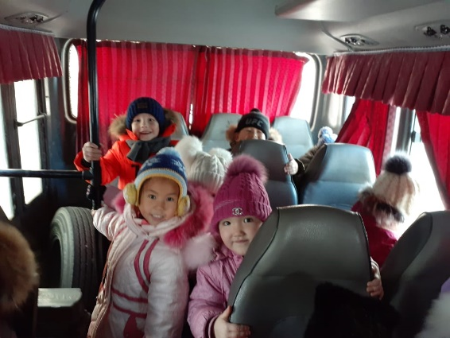
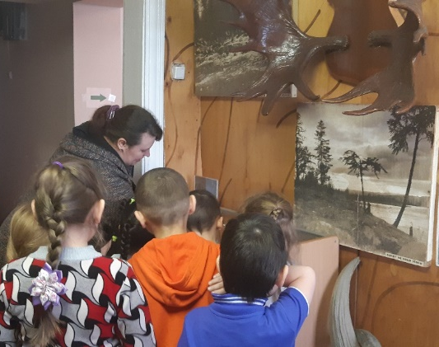
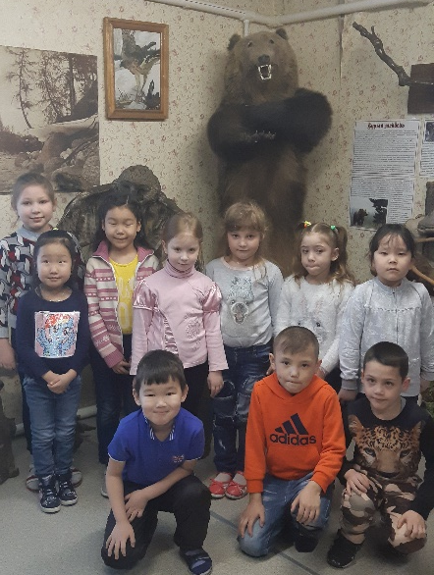
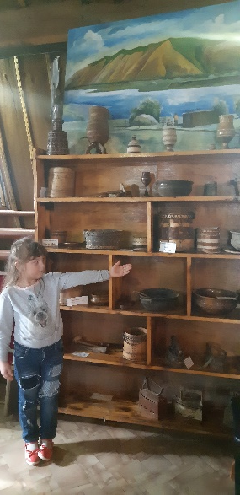
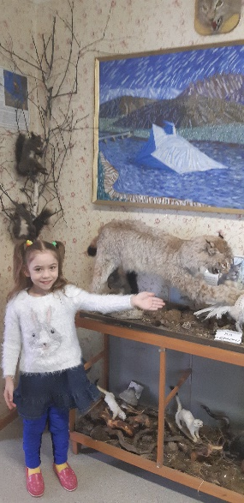
«ЭКСКУРСИЯ КРАЕВЕДЧЕСКОГО МУЗЕЯ»
В музее дошкольники не только рассматривали книги и репродукции, открытки и картины, знакомились с материалами, подлинными предметами и вещами, фотографиями, но и многое смогли потрогать своими руками.
Все это, а также выработанные определенные правила общения и поведения в музее, зажгли в сердцах ребят искорки любви, уважения к истории нашей страны.

Slide 16
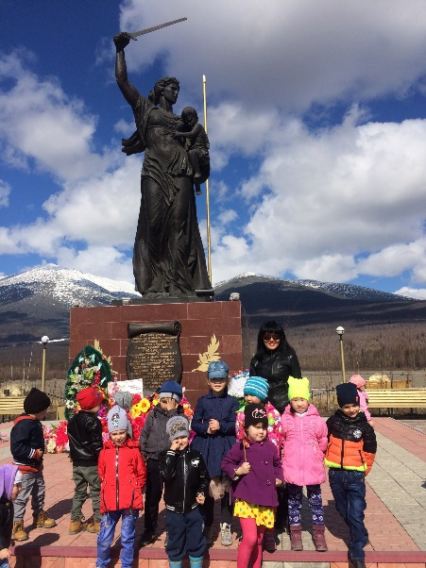
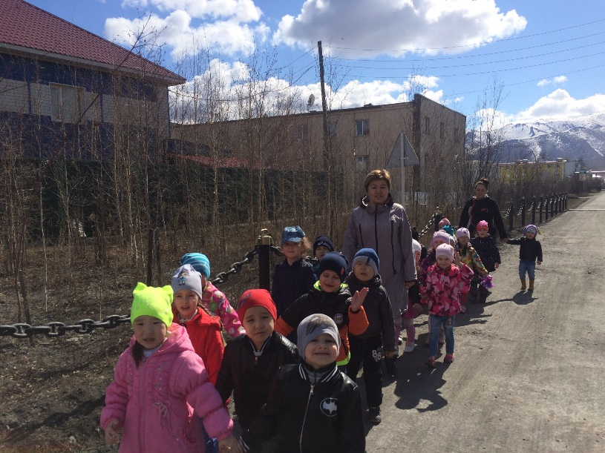
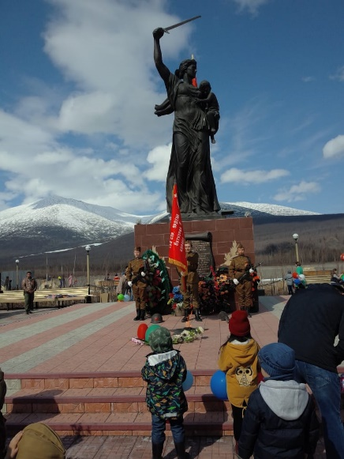
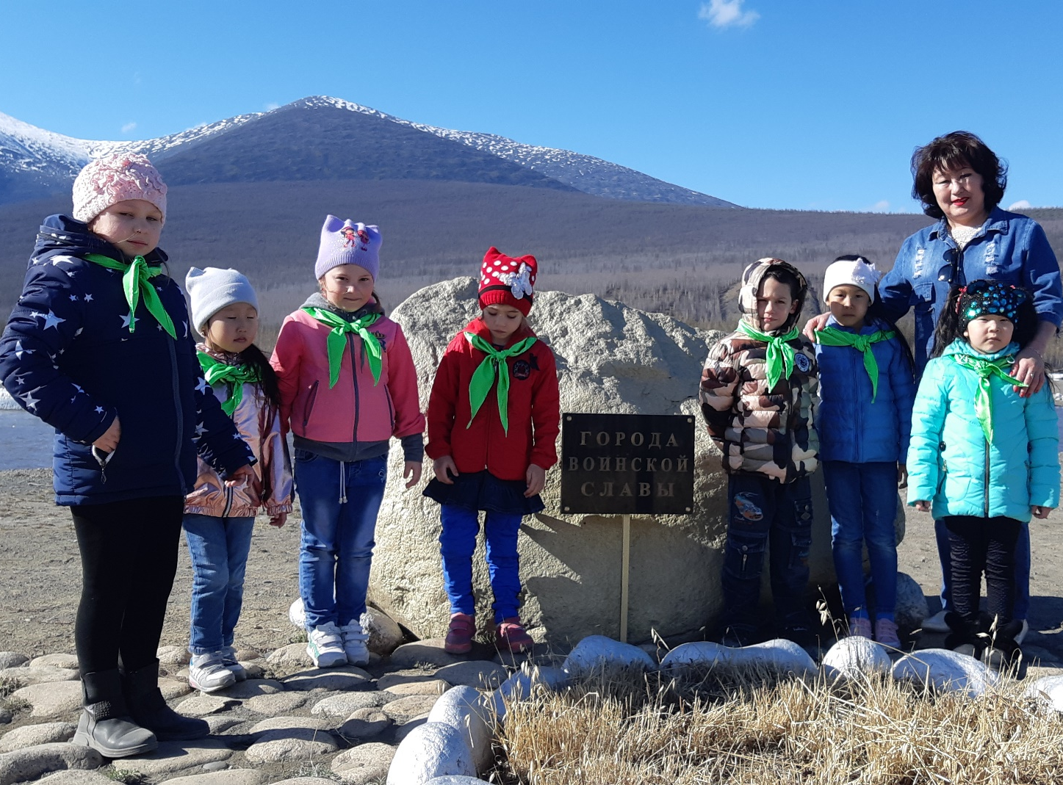
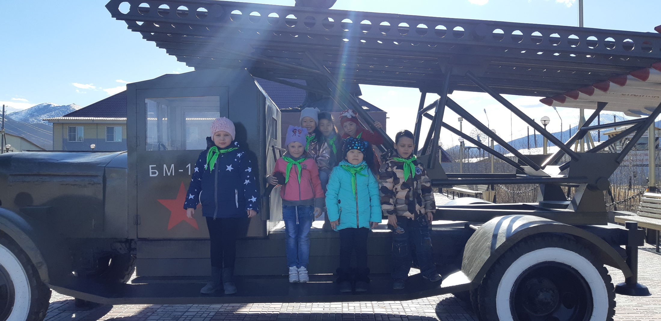
ЭКСКУРСИЯ К ОБЕЛИСКУ ПОГИБШИМ ВОЙНАМ.
Нам хотелось, чтобы дети запомнили этот день, чтили память о наших защитниках, которые погибли ради нашего счастливого детства, воспитывать чувство гордости к героям войны Оймяконского района.

Slide 17
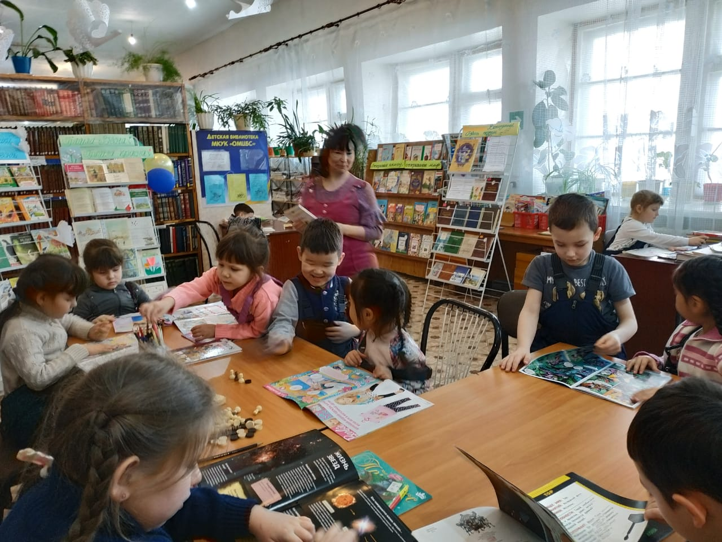
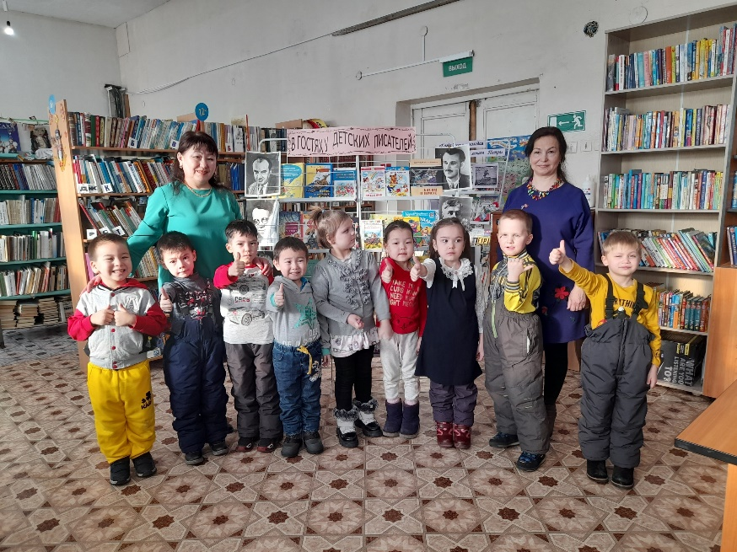
«ЭКСКУРСИЯ В БИБЛИОТЕКУ»
В течении учебного года в нашем детском саду «Сказка" проводилась работа по патриотическому воспитанию «Мы- дети России» подрастающего поколения. Мы с детьми читали книги, проводили беседы, рассматривали картины и прослушивали песни военных лет, а еще мы с удовольствием посещаем поселенческую библиотеку. Ребята с удовольствием и вниманием слушают рассказы библиотекарей и просматривают слайды, держат в руках книги на военную тему, знакомятся с различным видом оружия. Я считаю, что дети должны знать свою историю и гордиться своими героями!

Slide 18
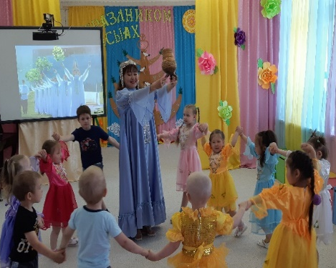
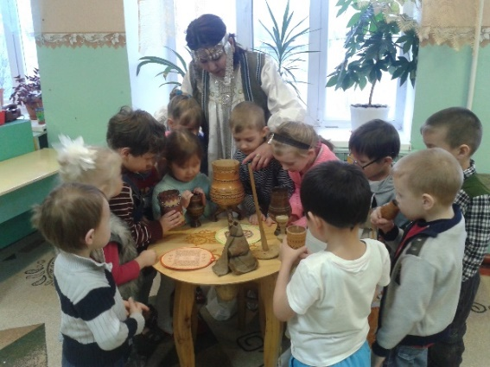
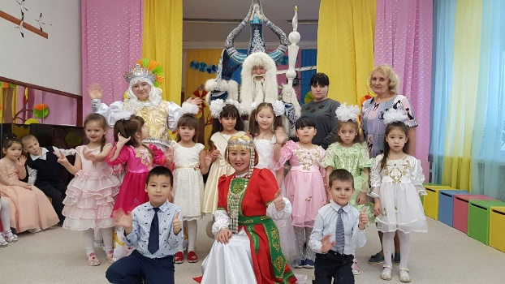
НРАВСТВЕННО- ПАТРИОТИЧЕСКОЕ ВОСПИТАНИЕ ДОШКОЛЬНИКОВ
Приобщаем дошкольников к национальной якутской культуре через организацию различных видов деятельности. Это могут быть произведения искусства и фольклор, подвижные игры, игровые упражнения, соревнования, организация мастерских по изготовлению продуктов детского творчества, реализация проектов, обсуждение, разучивание, наблюдения, целевые прогулки и экскурсии, беседы, прослушивание музыкальных произведений. Вовлекаем родителей в совместную творческую деятельность, побуждая интерес к познанию своих умений и сотрудничеству с ребенком.
Дети старшего дошкольного возраста имеют первичные представления о Республике Саха, самостоятельно могут рассказать о природных особенностях, климате, животном мире, коренных жителях, национальных сказках и т.д.;

Slide 19
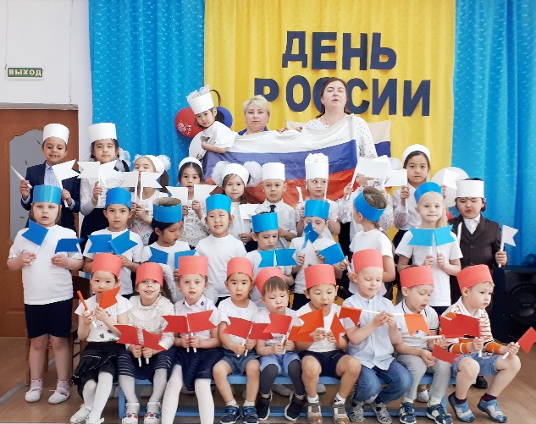
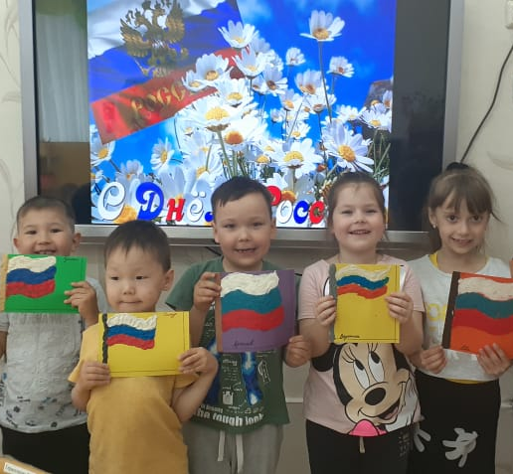
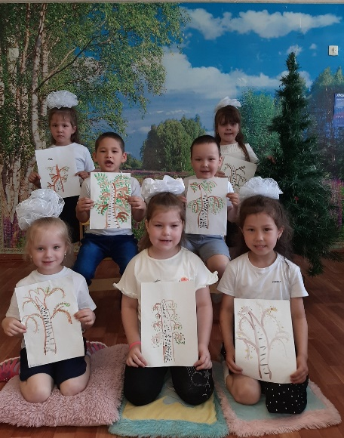
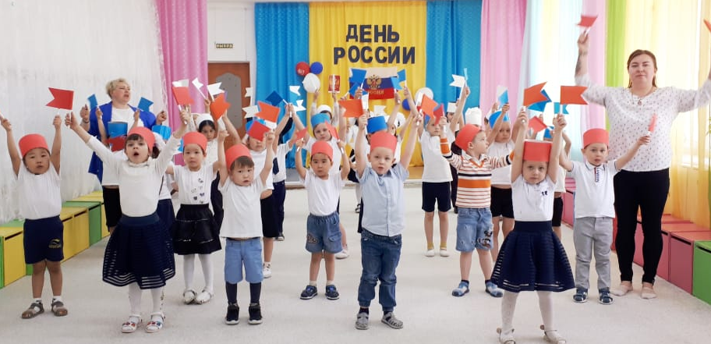
«ИЗУЧЕНИЕ ГОСУДАРСТВЕННОЙ СИМВОЛИКИ»
Накануне Дня России в нашем детском саду прошел праздник, посвященный этому событию. Ребята читали стихи, пели песни, танцевали, играли в подвижные и музыкальные игры. Ребята усвоили, что День России - праздник свободы, гражданского мира и согласия всех людей на основе закона и справедливости. Этот праздник - символ национального единения и общей ответственности за настоящее и будущее нашей Родины.

Slide 20
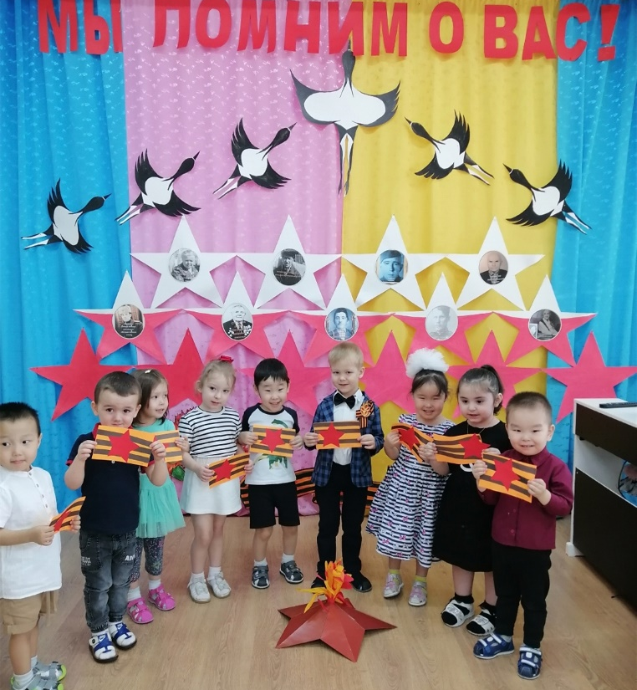
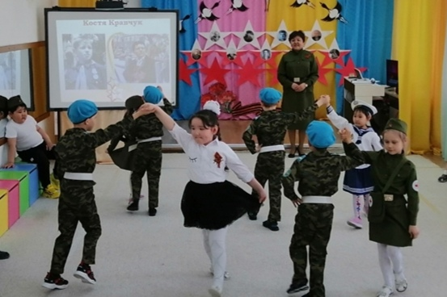
Проводимая работа по гражданско-патриотическому воспитанию «Мы- дети России» дошкольников будет фундаментом для воспитания будущего поколения, обладающего духовно-нравственными ценностями, гражданско-патриотическими чувствами, уважающими культурное, историческое прошлое и настоящее России.

Slide 21
БЛАГОДАРЮ ЗА ВНИМАНИЕ!

